Slide 1
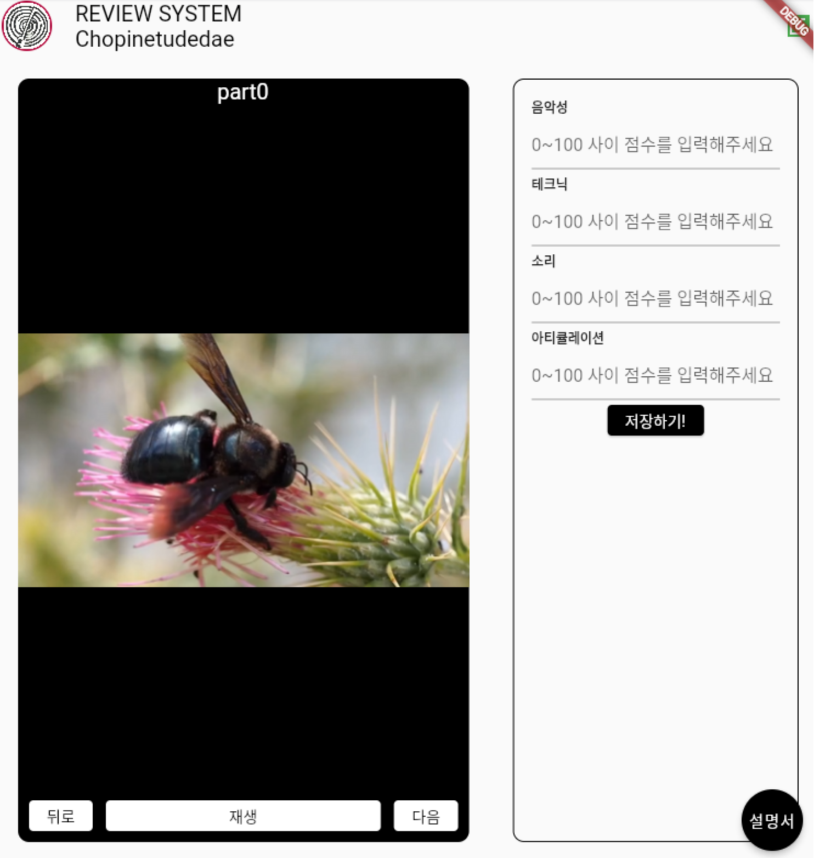
논문의 공헌
1
피아노 연주 데이터베이스 제안
데이터 수집 환경 계획 수립 완료 및 환경 셋팅 중에 있음
(1). 피아노 위에서 탑뷰 찍기 (-> 평가에 적합) & db 만들기 (db 만든후 수도 레이블링 통해서 재레이블링 및 디비 구축)
2
hand pose 평가 방법 제안
Hand pose 평가 모델 훈련 데이터 수집 어플 제작 중 (90% 완료)
(1). 악보랑 소리를 체크하는 metric 제안 (수식적으로 정량화) ex. 음 체크, 박자 체크 등
(2). 딥러닝 기반의 평가 알고리즘 제안 (설문조사로 데이터 수집 (곡 듣고 이게 몇점인지), 자세랑 소리를 같이 학습 및 테스트)
3
hand pose 평가 방법 성능 비교
(1). 두 방법의 correlation 구해보기
(2). 딥러닝이 한게 나은지 hand craft가 나은지 비교
=> 아이디어가 새로워서 복잡한 알고리즘 개발할 필요 X. 기존의 거를 최대한 활용할 예정

Slide 2
Ⅰ. 평가기준
1
참고 자료
(1). 노래방 평가 기준
박자
음정
(2). 피아노 콩쿨 대회 평가 기준
음악의 분위기
곡의 기술적인 요소
Phrasing
Beat
Rhythm
Scale ( 음계 )
Fingering
Pedaling
Trill
Expression
공통인 연주 평가 기준 선별
평가 기준의 수식적, 정량화 여부 판단
Sound 로 ( Audio ) 만 평가할 수 있는 기준
Hand Pose ( Video ) 로 평가할 수 있는 기준
기준 세우기
(3). 기타 피아노 연주 평가 기준
곡 선택의 중요성
다양한 음색
리듬 감각
청중과의 소통
연주의 전달력 / 표현력

Slide 3
Ⅱ. 평가 기준 세우기
1
수식적, 정량화 평가
(1). Audio ( Sound ) 로 평가할 수 있는 부분
박자 특정 시점에 소리가 있는지 판별
음정 음의 높이 ( 일정 수준 이상과 이하의 높이 )
템포 음악의 속도나 빠르기
리듬 음의 높이 ( 일정 수준 이상과 이하의 높이 )
(2). Video ( Hand Pose ) 로 평가할 수 있는 부분
Fingering 어떤 손가락을 사용할 것인지
Pedaling 피아노의 페달을 사용
Trill ( 트릴 ) 손의 움직임을 보고 두 음을 빠르게 번갈아가면서 연주하는 것
2
상대적 평가 기준
(3). 딥러닝 기반으로 학습 시켜 평가할 수 있는 부분
Technique 곡의 기술적인 요소
Expression - 음표를 초월하여 음악적 감성과 해석력을 보여주는 능력
- 기존의 연주자들과 얼마나 유사하게 표현 했는지로 학습

Slide 4
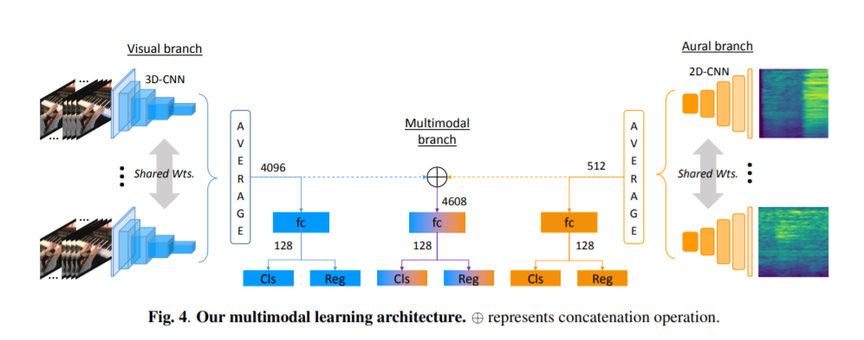
Ⅲ. 평가 알고리즘 1 : Piano Skills Assessment (1/3)
1
Paper Summary
(1). 저널 : Arxiv, 2021
(2). 저자 : Paritosh Parmar et al (University of Nevada, Las Vegas)
(3). 제안하는 방법 :
Multimodal Pisa Dataset : 피아노 연주 평가를 위한 데이터 셋 제안함
CNN 모델 기반의 피아노 연주 레벨 예측 모델 제안

Slide 5
Ⅲ. 평가 알고리즘 1 : Piano Skills Assessment(2/3)
1
Paper Summary
(1). Visual branch :
음악을 오디오로 평가하는게 아닌 비쥬얼로 평가하는게 불가능해보이지만, 비쥬얼로 평가하는게 가능한 몇가지 skill 이 있음. 첫 번째는 테크닉적인 기술이고 두 번째는 virtuoistic skill(professional skill)임
테크닉적인 기술 : scale, arpeggio, octave 를 빠른속도내에 칠 수 있는지
Virtuoistic : 숙련자들은 8음을 도약할때 첫번째 손가락과 세번째 손가락을 이용하지만 초보자들은 그렇게 하지 못함
(2). Aural branch : 오디오로 평가할수 있는 요소들
Velocity : 음량 (소리의 크기)
Cadence에 포함되는 음의 개수
(2. Cadence의 경우 비쥬얼로도 평가할 수 있는 요소)
But, 곡의 스타일 마다 다름
CNN 처리를 위해 오디오를 melspectrogram으로 변환
*Cadence : 연주자의 기교와 음색을 발휘할 수 있는 즉흥 연주
(3). Multimodal branch
Visual branch와 Aural branch의 feature을 concatenate
(4). Objective function (Player level prediction problem)
예측 레벨과 정답 레벨 사이의 거리를 측정하여 제안하는 모델의 성능을 평가함 (L1, L2 distances)

Slide 6
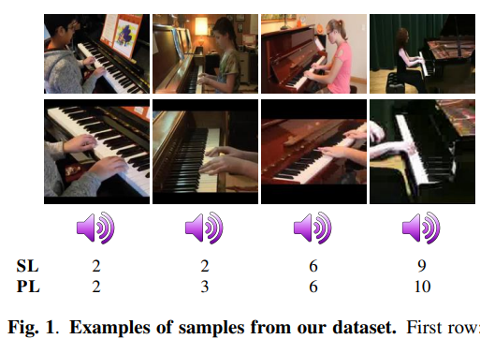
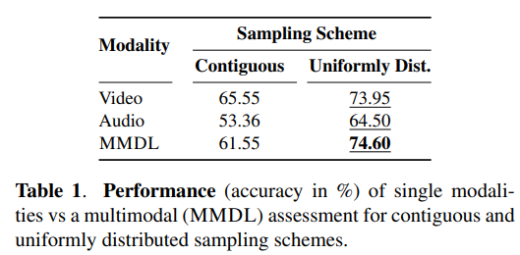
Ⅲ. 평가 알고리즘 1 : Piano Skills Assessment(3/3)
1
Paper Summary
(1). Preprocessing :
모든 영상이 아닌 연주자의 레벨을 측정하는데 도움이 될만한 부분들을 crop (forearms, hands 있는 영상들만)
오디오는 librosa를 이용하여 melspectrogram으로 변경함
(2). Implementations details
PyTorch, Adam optimizer, learning rate (0.0001), 100epochs, batch size 4
(3). Visual branch
데이터 셋 크기가 작아서 3DCNN 모델 사용
데이터과적합 피하기 위해서 UCF101 데이터셋으로 pretrain
(4). Aural branch
ResNet-18
ImageNet으로 weight 초기화 (성능 향상에 도움)
Random cropping 성능 저하되서 삭제 (유의미한 정보 삭제)

Slide 7
Ⅲ. 궁금한 점
1
카메라 추천
2
유사한 논문 많이 발견 -> 비교분석해서 차별성 있게 논문 공험 설정 필요해 보임
[ piano ]
(1) https://www.hindawi.com/journals/wcmc/2022/6727429/
(2) https://www.frontiersin.org/articles/10.3389/fpsyg.2022.954261/full
(3) https://journals.plos.org/plosone/article?id=10.1371/journal.pone.0250299
(4) Automatic Evaluation of Piano Performances for STEAM Education
(5) https://www.ncbi.nlm.nih.gov/pmc/articles/PMC8133499/
[ violin ]
(1) Quantitative evaluation of violin solo performance
(2) Design of the Violin Performance Evaluation System Based on Mobile Terminal Technology
(3) In-Tool Motion Sensing for Evaluation of Violin Performance
논문 읽으면서 체크해야되는 부분들!
오디오/비디오 데이터 사용 여부
초급자 대상 or 고급자 대상 평가 방법인지? 따로 언급이 없는지?
비디오 데이터 사용한 논문의 경우 손 pose estimation 정확도 고도화 작업을 했는지
데이터셋의 크기가 얼마나 되는지도 각 논문별로 추가로 정리

